Slide 1
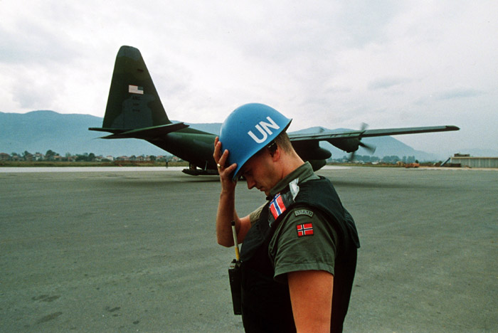
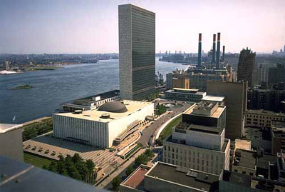
Aozadur ar Broadoù Unanet
Source : www.agoravox.fr/article.php3?id_article=6213.
Un Tokarn glas e Sarajevo (Bosnia)
Sez ONU e New York

Slide 2
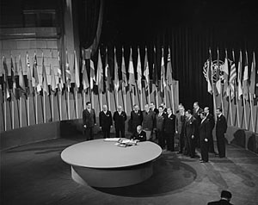
Karta ar Broadoù unanet
Pezavare ha pelec’h e oa ganet ONU ?
Petra eo palioù pennañ ONU ?

Slide 3
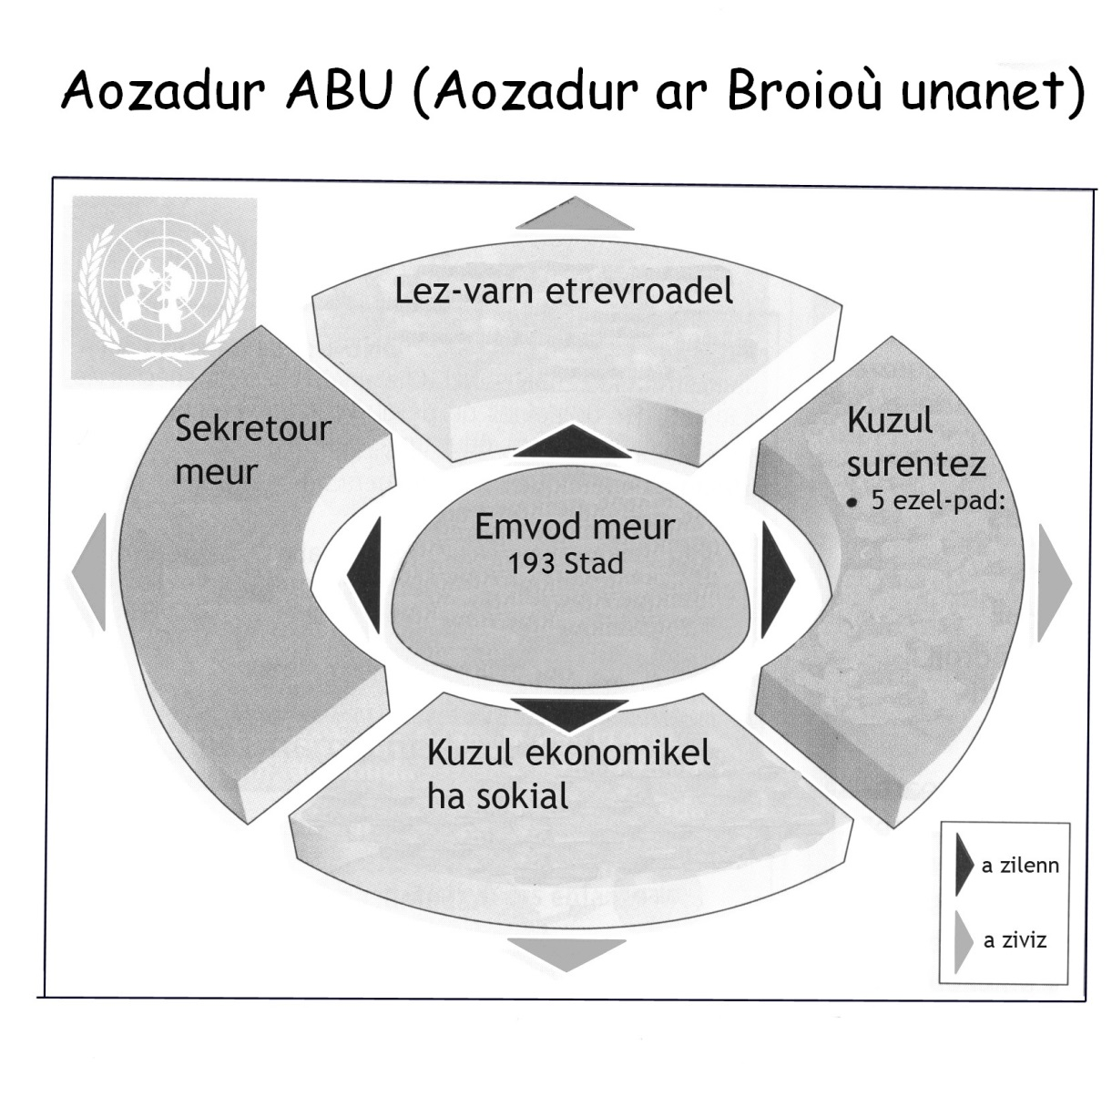

Slide 4
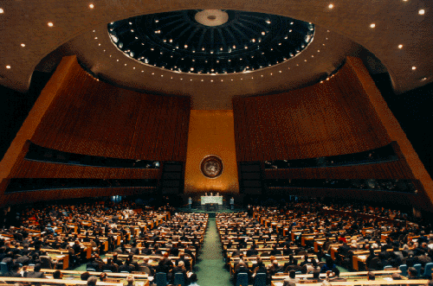
An emvod meur
Pelec’h vez bodet emvod meur ONU ?

Slide 5
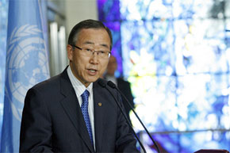
Ar sekretour meur
Dibaoe 2007 eo Ban Ki-moon sekretour meur ONU

Slide 6
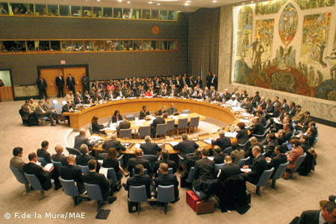
Ar C’huzul surentez
Ar C’huzul surentez a zibab oberennoù pennañ ONU: 15 Stad zo dileuriet ennañ
Petra eo ar 5 Stad ezel padus er C’huzul surentez? (Stadoù trec’h e 1945 eo)
Peseurt dreist-gwir o deus ?
Piv n’eo ket laouen d’ho soñj gant ar mont-en-dro se ?

Slide 7
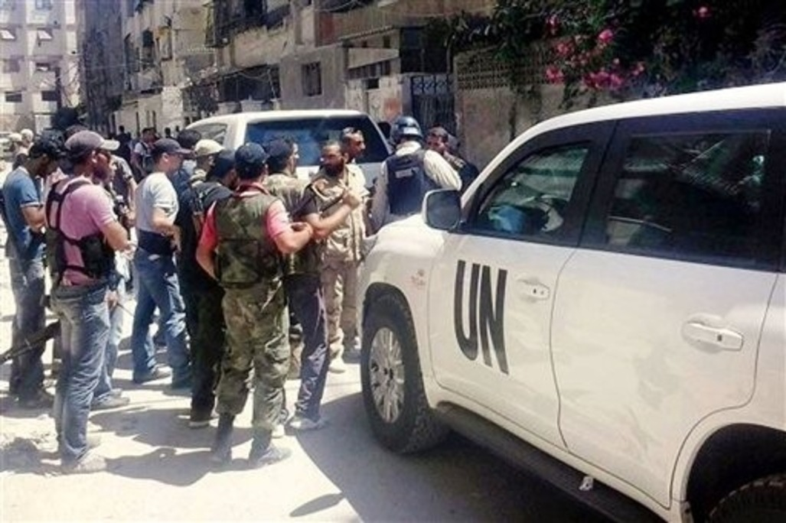
Ar C’huzul surentez
Divizoù a c’hell bezañ votet er C’huzul surentez:
Kas ensellerien
Ensellerien ONU kaset e Siria e 2013

Slide 8
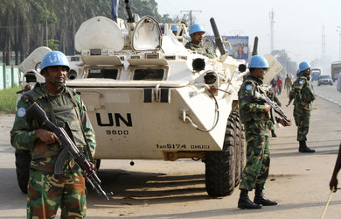
Ar C’huzul surentez
Divizoù a c’hell bezañ votet er C’huzul surentez:
Kas ensellerien
Kas un arme etrelakaat (an Tokarnoù glas)

Slide 9
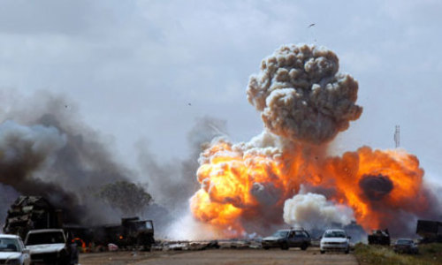
Ar C’huzul surentez
Divizoù a c’hell bezañ votet er C’huzul surentez:
Kas ensellerien
Kas un arme etrelakaat (an Tokarnoù glas)
Kas un arme tagañ
Ral a-walc’h eo tagadennoù ONU: Irak e 1990, Libia e 2011 da skouer.

Slide 10
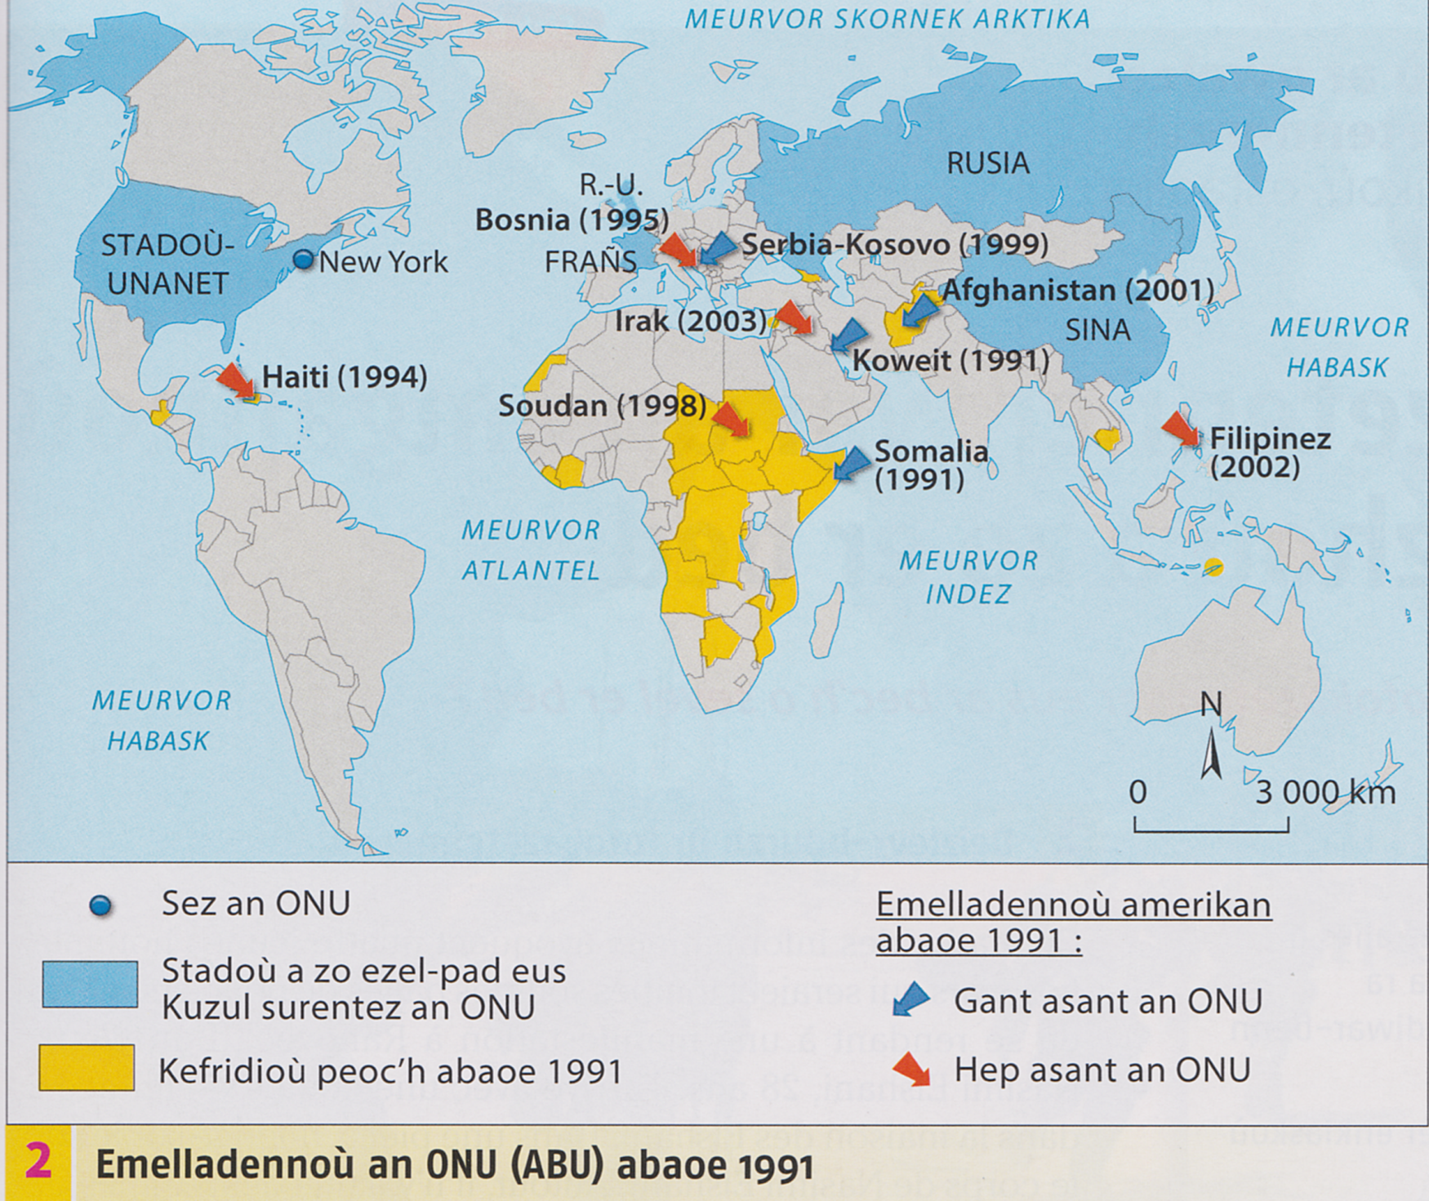
Ar C’huzul surentez

Slide 11
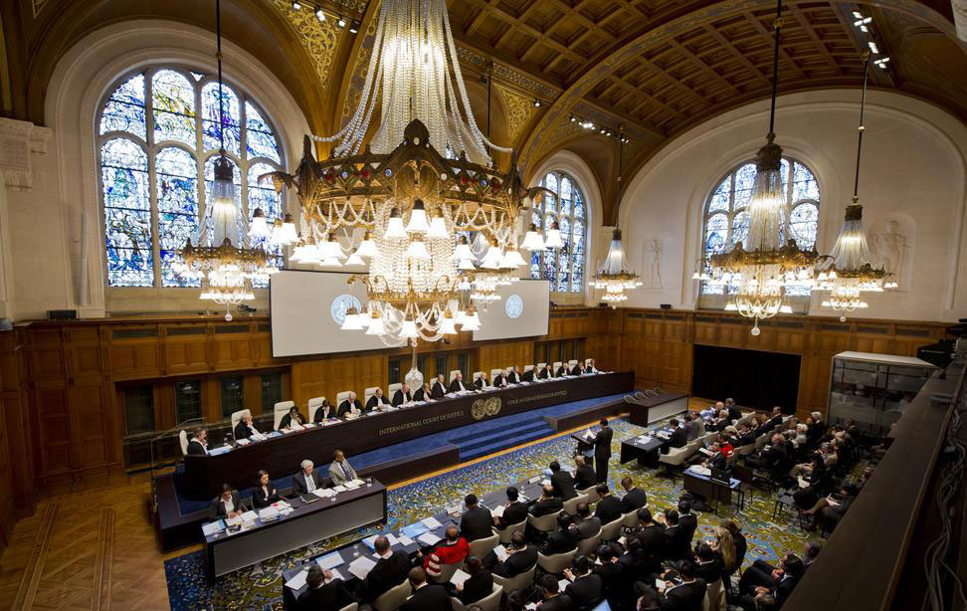
Al lez-varn etrevroadel
Lez-varn etrevroadel ONU zo staliet e Den Haag (Izel vroioù)
E-karg emañ da renkañ dizemglevioù etre ar Stadoù met ne varn ket diktatourien, se vez graet gant al lez penal etrevroadel (CPI ha TPI)

Slide 12
Ar C’huzul ekonomikel ha sokial

Slide 13
Alies eo sikouret ONU gant ONG (Aozadurioù nann-gouarnamantel)
Petra eo un ONG ?

Slide 14
Alies eo sikouret ONU gant ONG (Aozadurioù nann-gouarnamantel)

Slide 15
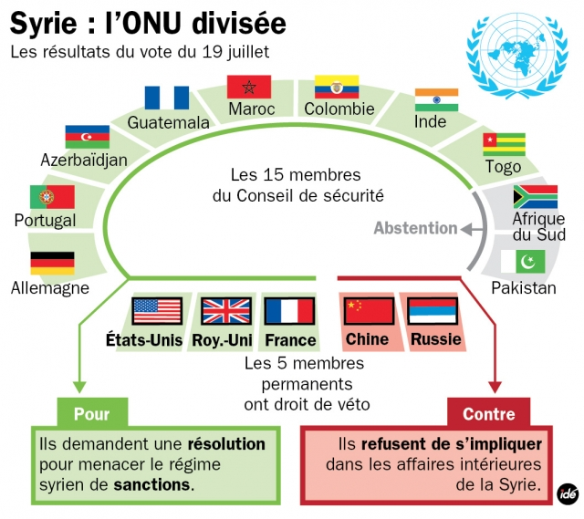

Slide 16
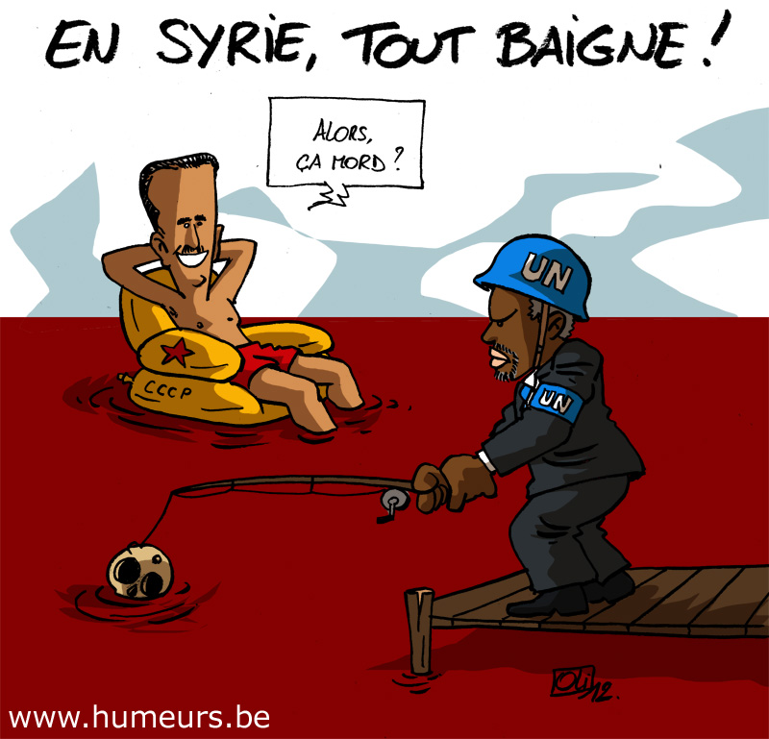
Petra eo efedusted ONU rak an diktatourien ?

Slide 17
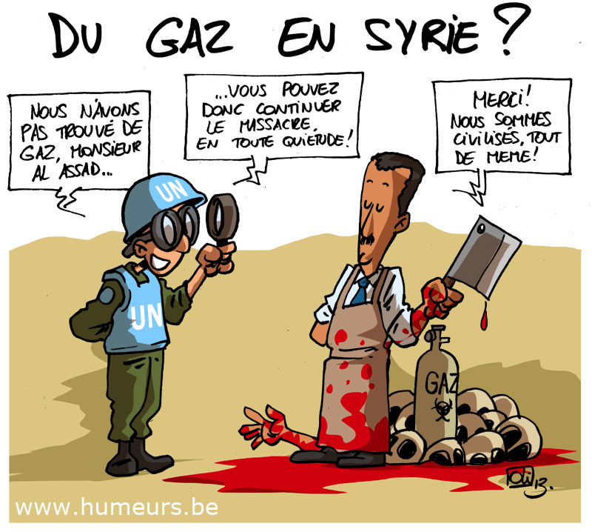

Slide 18
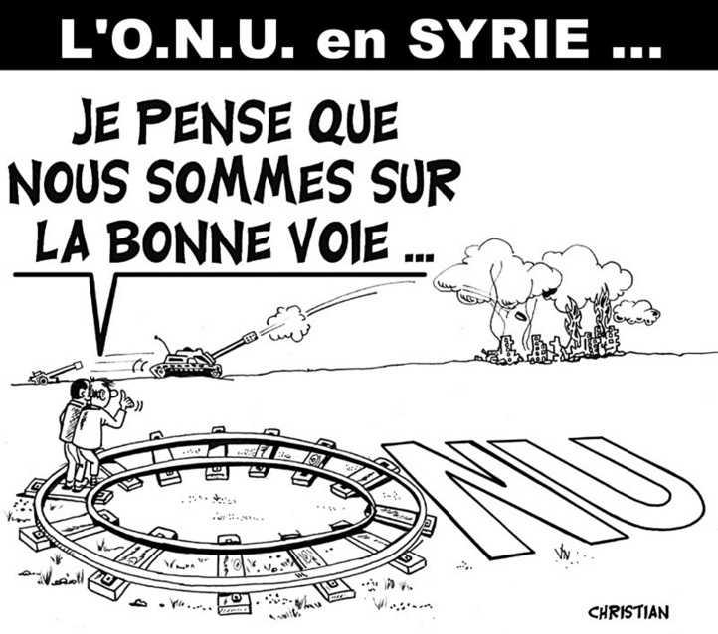

Slide 19
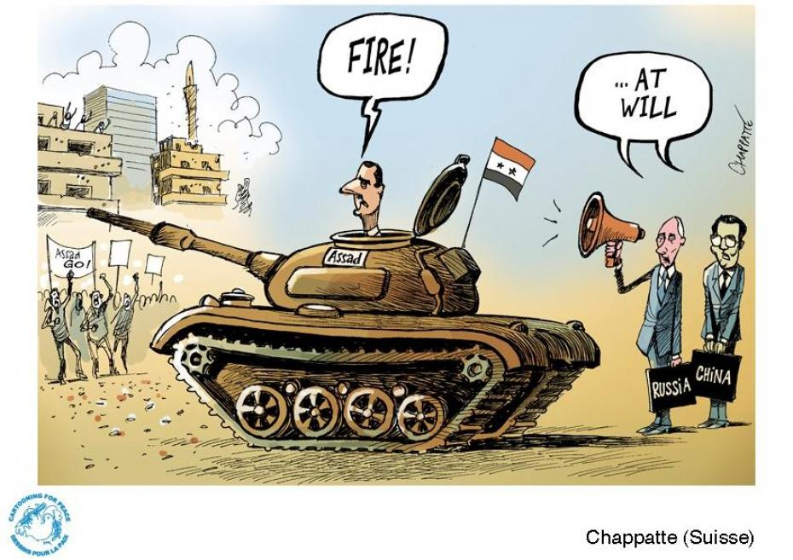

Slide 20
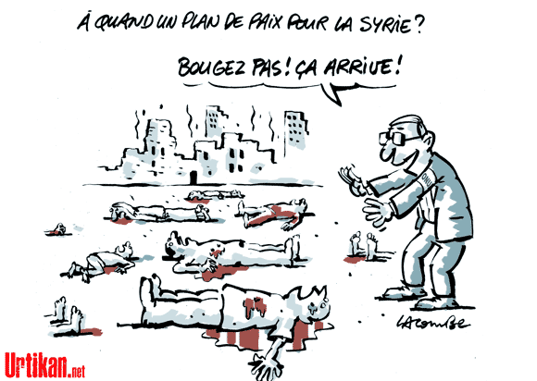

Slide 21
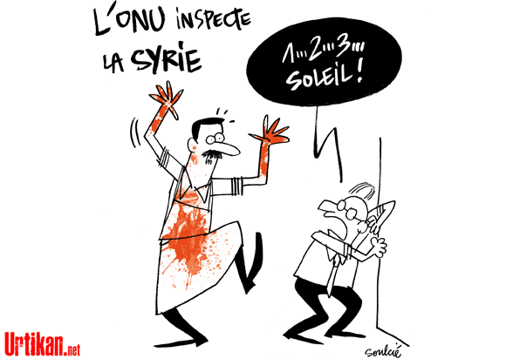

Slide 22
